Slide 1
Samuel Andres Barreno Muñoz
Grado:2.do

Slide 2
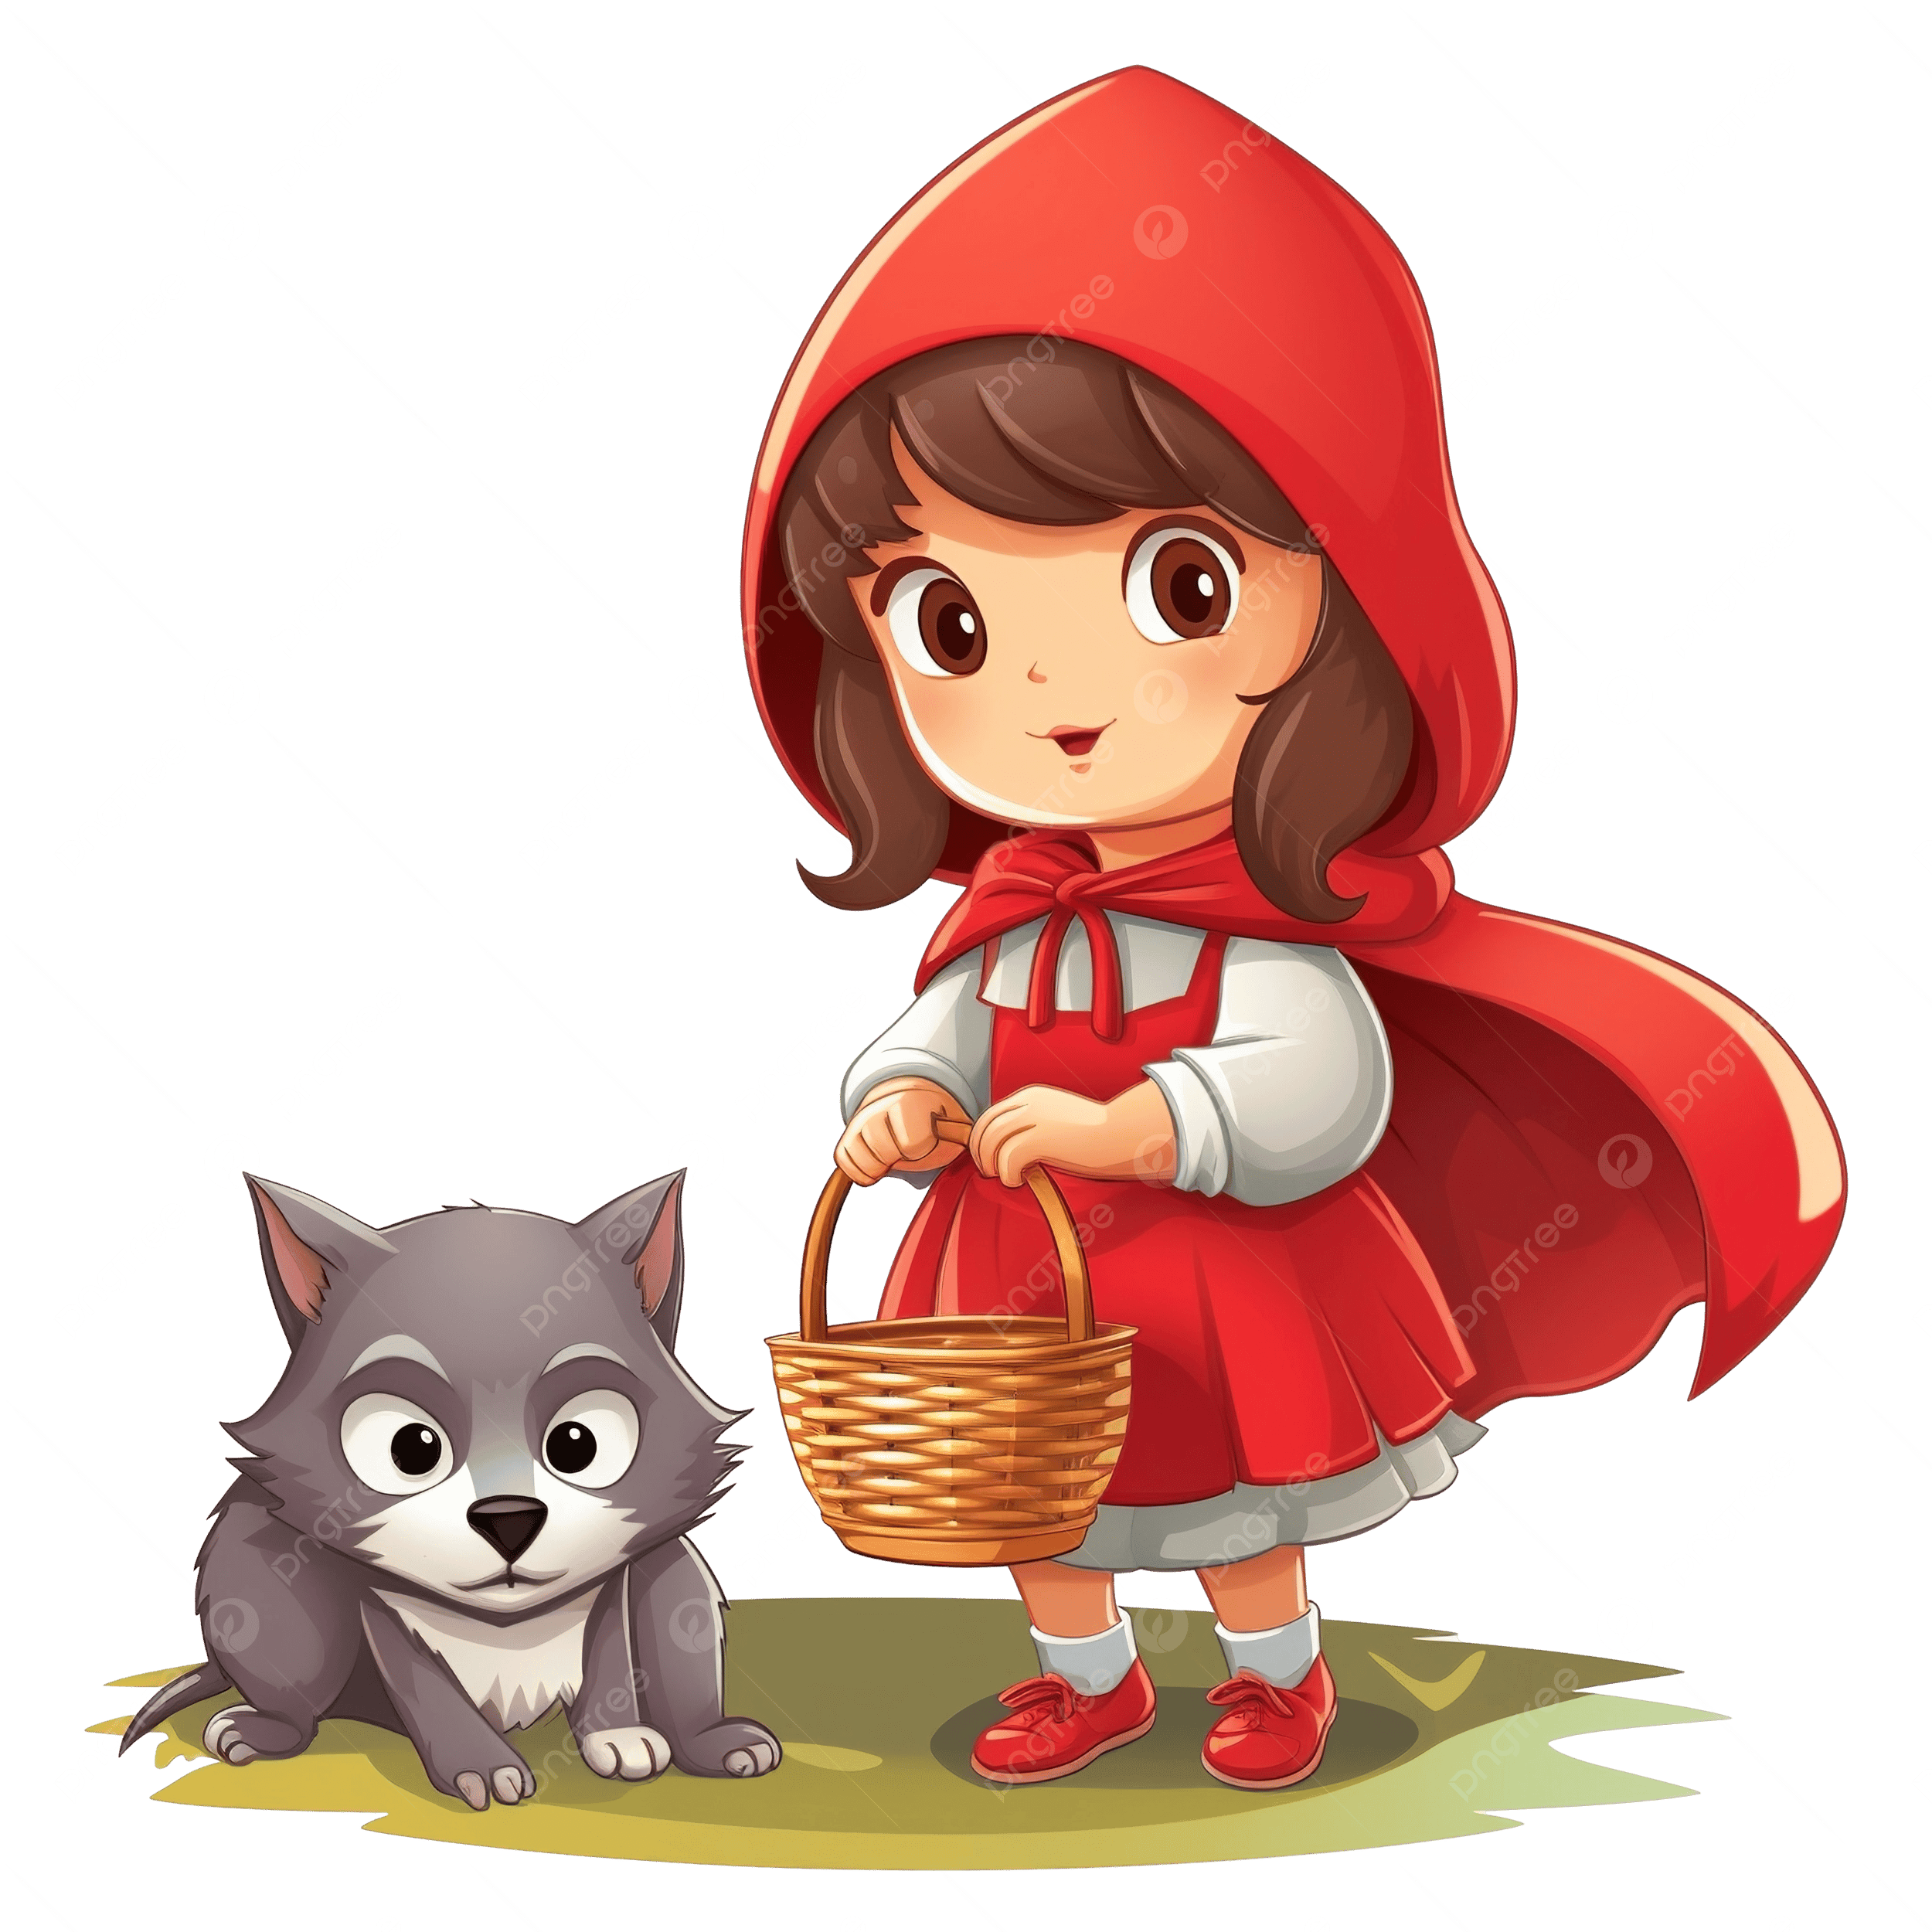
Hola que tal soy caperusita roja!
Bueno ya me tengo que ir donde mi abuelita

